Slide 1
§3.5 非齐次线性方程组
一、一般线性方程组解的理论
二、非齐次线性方程组解的结构
三、非齐次线性方程组的解法

Slide 2
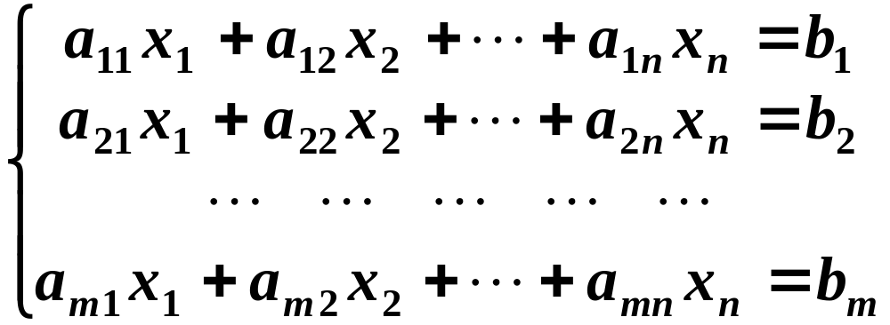
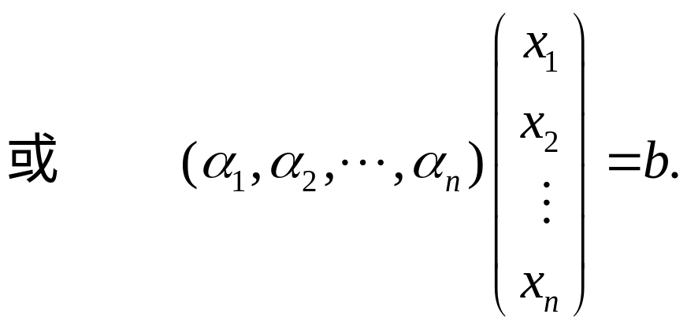
一、非其次线性方程组及解的判别
1．非其次线性方程组的表示
(1)
(2)

Slide 3
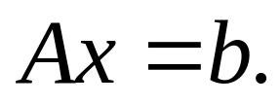
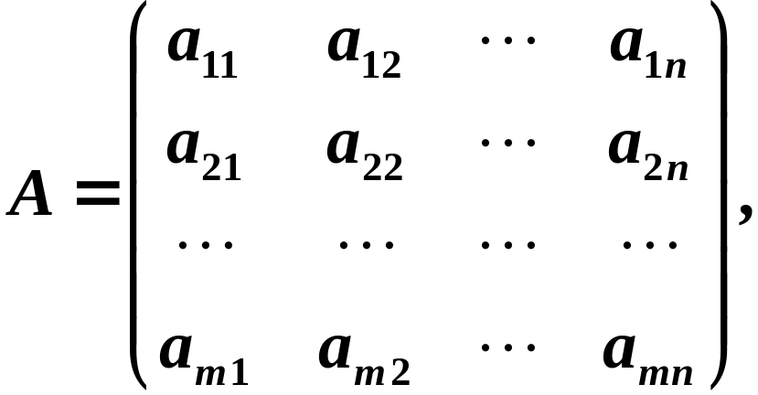
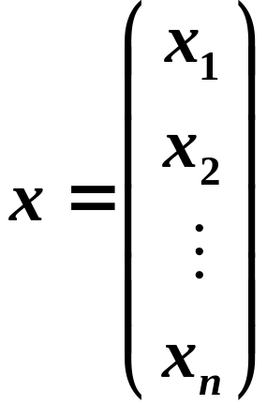
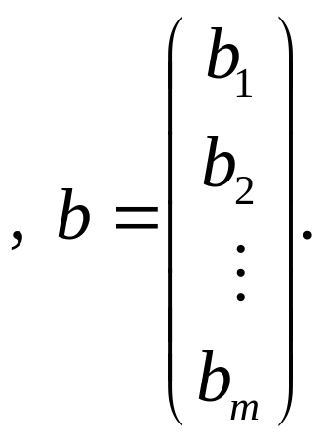
(3) 其中

Slide 4
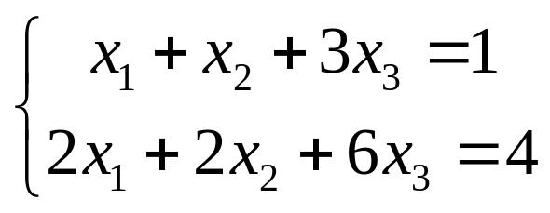
齐次线性方程组必定有解（至少有零解）；而非齐次线性方程组未必有解。如
就无解，非齐次线性方程组在什么条件下有解？

Slide 5

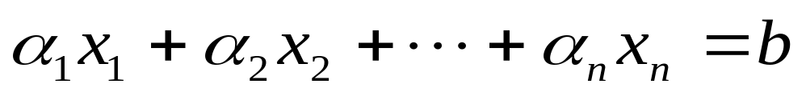
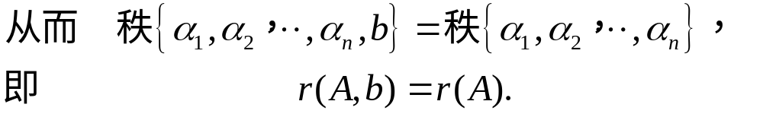
2.非齐次线性方程组解的判别
非齐次线性方程组
可以表示成一个向量等式
于是有定理：

Slide 6
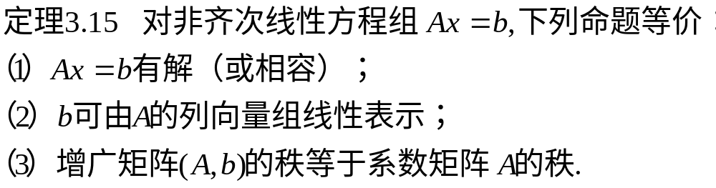
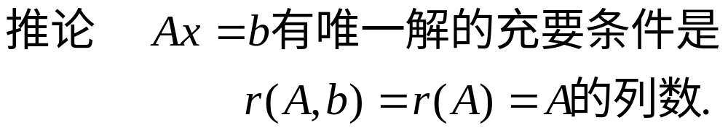

Slide 7
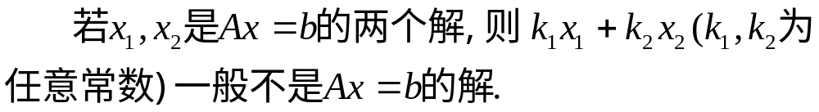
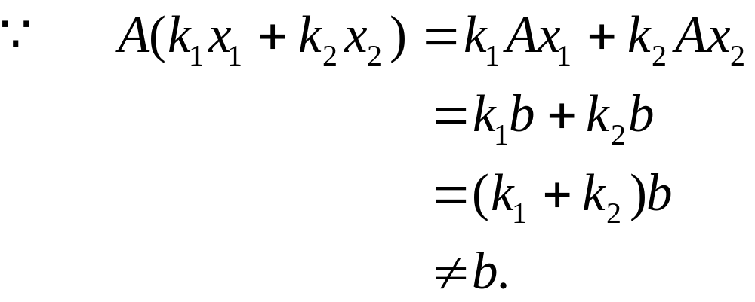
二、非齐次线性方程组解的性质及结构
１．非齐次线性方程组解的性质

Slide 8
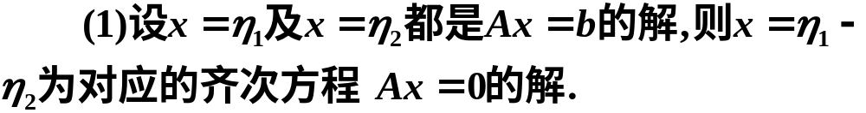


定理3.16
证明
课堂练习：P151,44

Slide 9
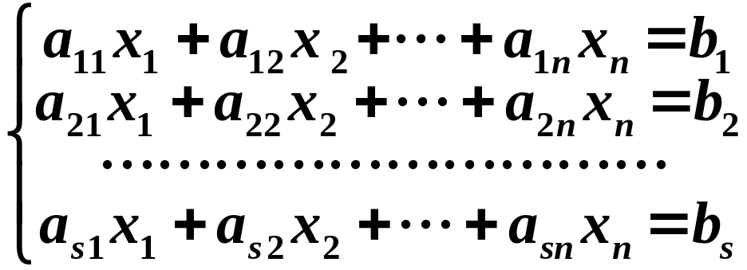
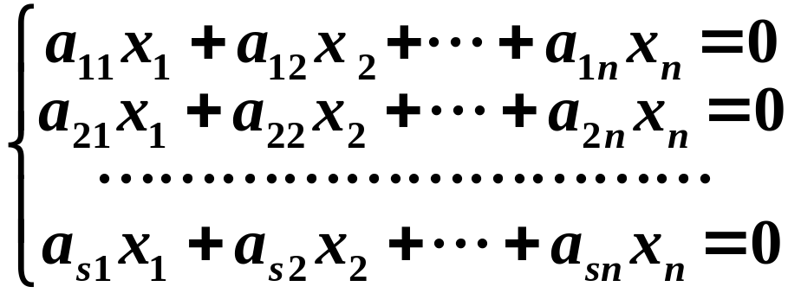
设非其次线性方程组
（3）
则齐次线性方程组
（4）
称为（3）的导出组．
（3）的解与其导出组（4）的解有密切联系。

Slide 10
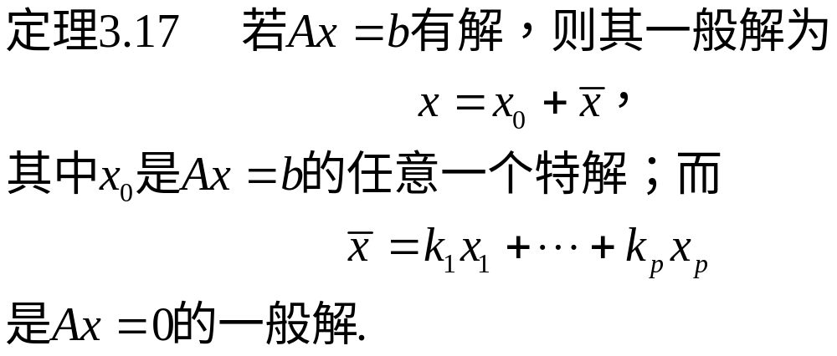
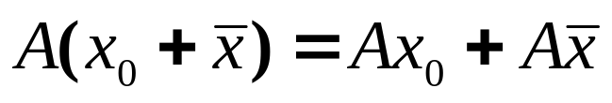


２．非齐次线性方程组的解的结构
证明
定理3.17表明，求线性方程组的全部解，只要找
出它的一个特解以及它的导出组的全部解就可以了.

Slide 11

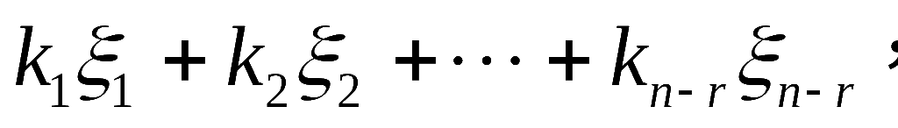
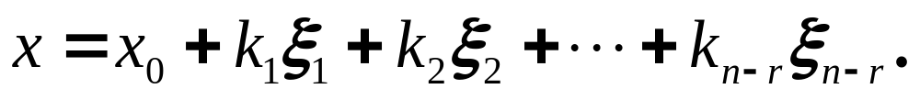
三、非齐次线性方程组的解法
对Ax=b的增广矩阵作初等行变换化阶梯阵,
第一步：
根据阶梯阵判断Ax=b是否有解．
若有无穷多个解，先写出Ax=b的一个特解
第二步：
求出导出组Ax=0的一个基础解系
第三步：
写出Ax=b的一般解(通解)

Slide 12
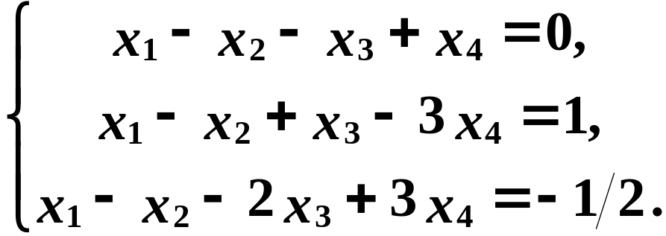
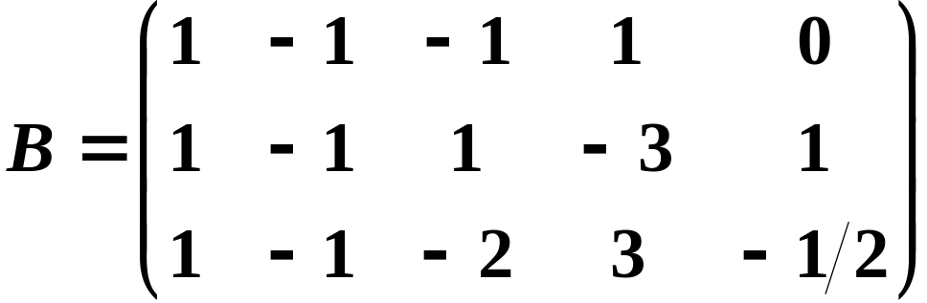
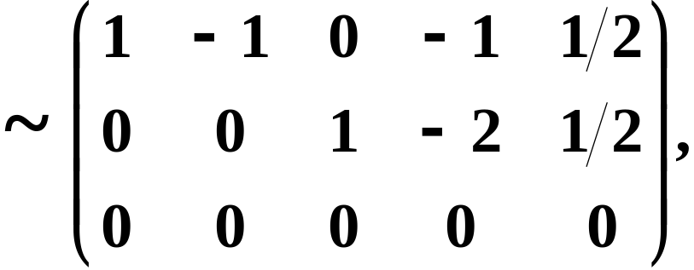
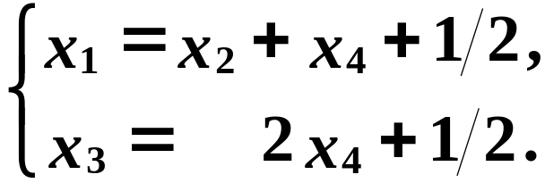
例 求解方程组
解

Slide 13
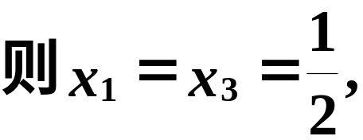

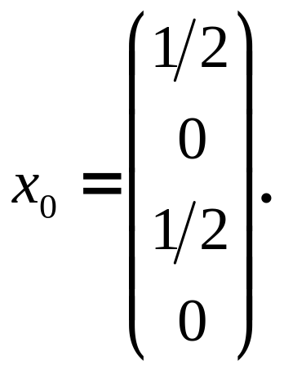

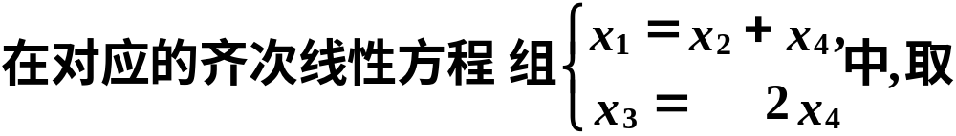
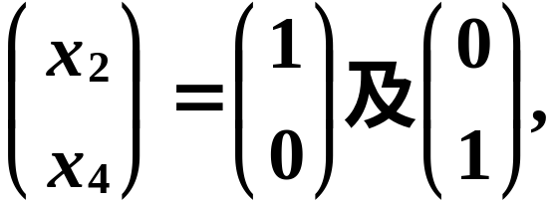
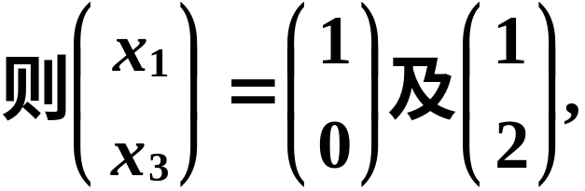

Slide 14
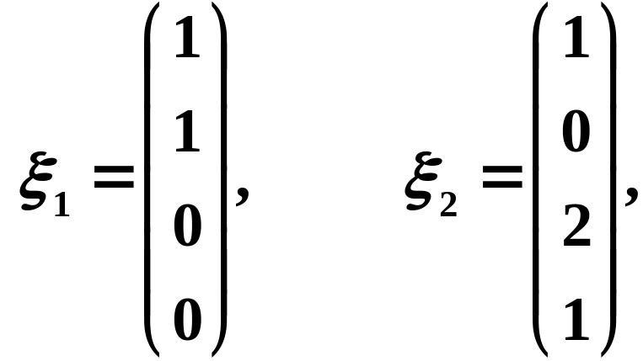

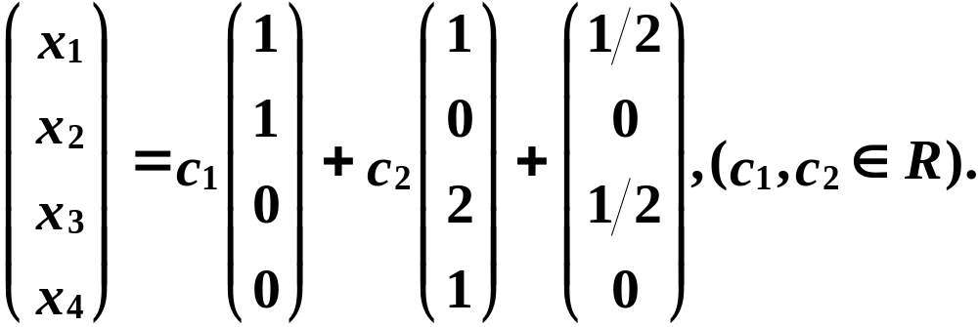

Slide 15
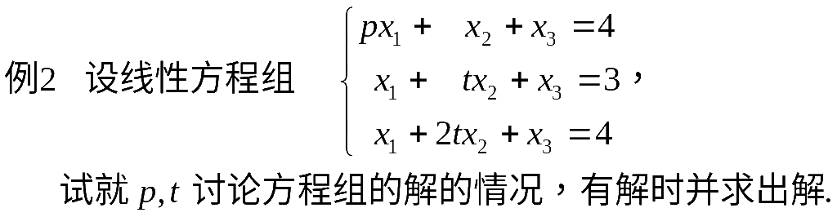
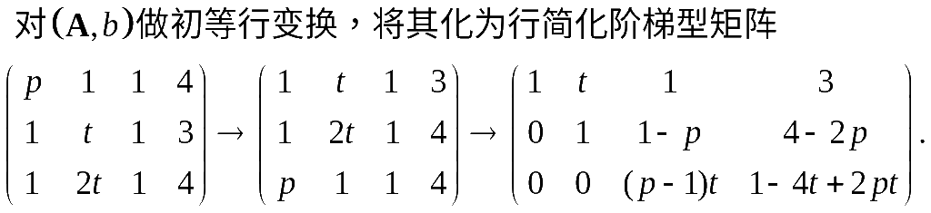
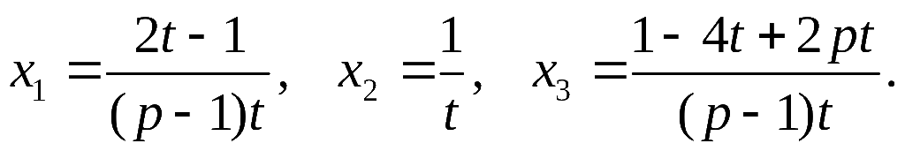
解

Slide 16
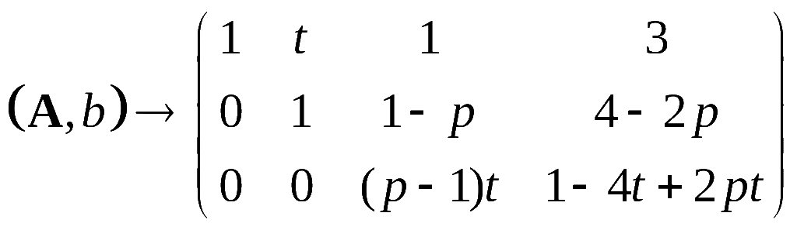
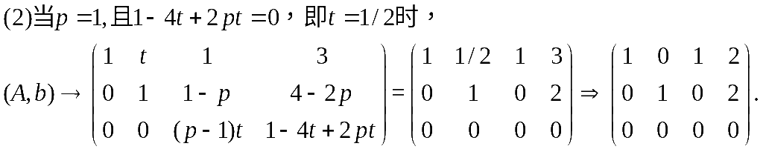
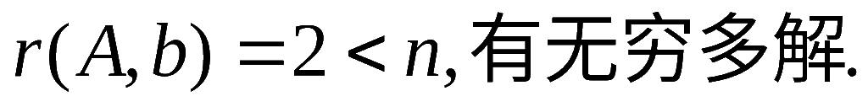
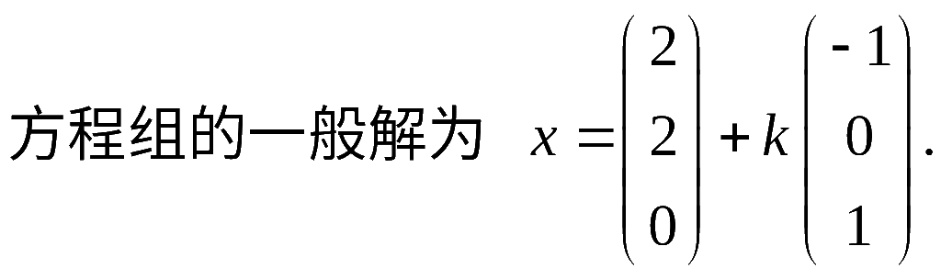

Slide 17
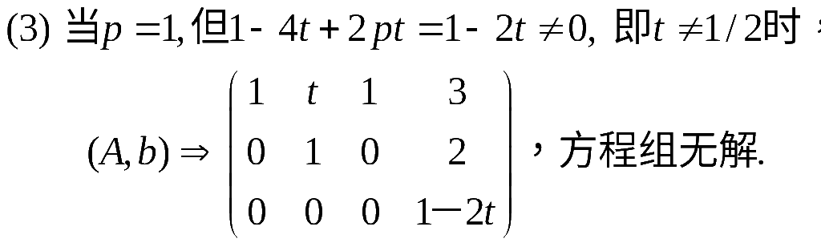
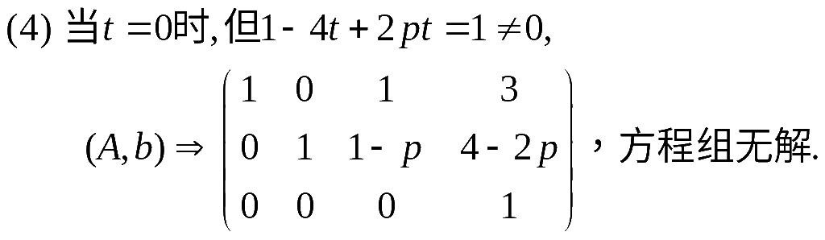

Slide 18
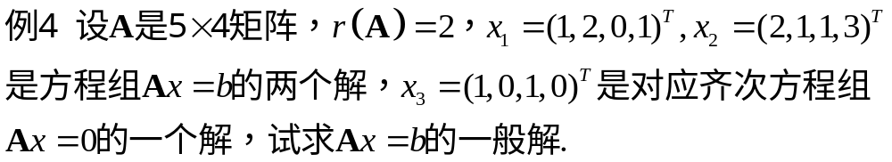
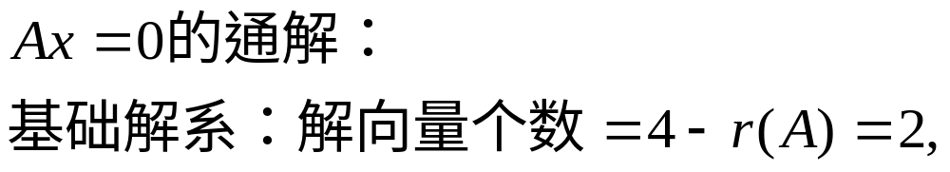
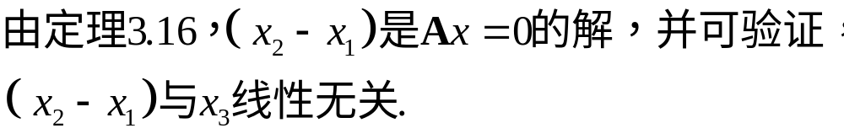
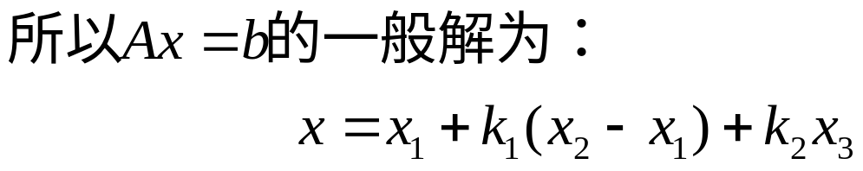
解:

Slide 19

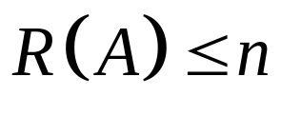





线性方程组解的情况
R
(
A
)
=
R
(
B
)
=
n
R
(
A
)
=
R
(
B
)
<
n
作业，
P148 29(2)，30(2)，33

Slide 20
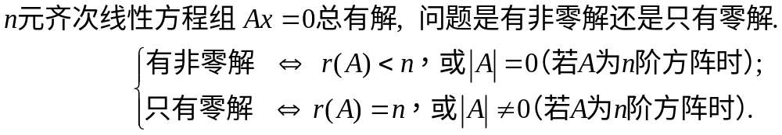
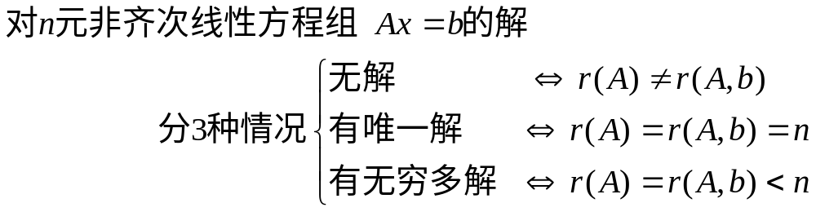
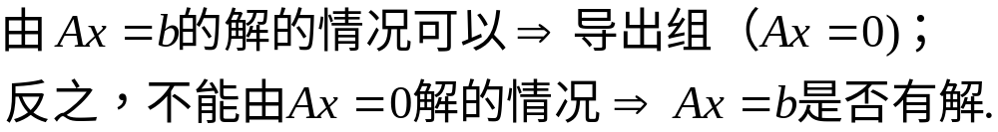
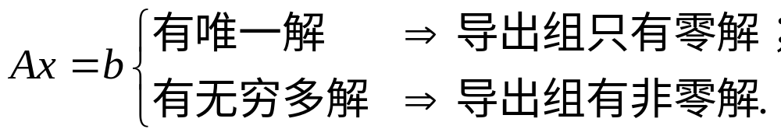

Slide 21
本 章 小 结
1. n维向量及其线性相关性
2. 向量组的秩及其极大无关组
3. 矩阵的秩
4. 线性方程组解的结构及通解

Slide 22
１ n维向量及其线性相关性
(1) n 维向量
n个数组成的数组
(2) 向量组的线性相关性
线性相关
线性无关
线性组合

Slide 23
2 向量组的秩及其极大线性无关组
(1) 极大线性无关组
(2) 向量组的秩
向量组的极大无关组所含的个数

Slide 24
3 矩阵的秩
(1) 定义
矩阵的行秩=矩阵的列秩=矩阵的秩
(2) 求矩阵的秩的方法
(a) 利用定义
寻找矩阵中非零子式的最高阶数;
(b) 初等变换法
把矩阵用初等行变换变成为行阶梯形矩阵, 行阶梯形矩阵中非零行的行数就是矩阵的秩.

Slide 25

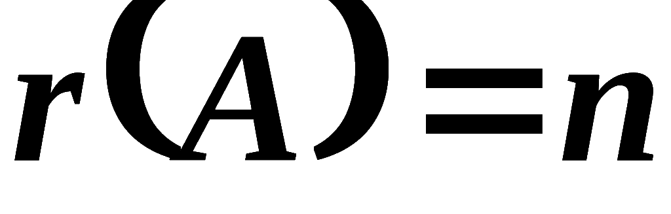





4 线性方程组解的结构及通解
(1) 齐次线性方程组 Ax=0 解的判别
(2) 非其次线性方程组 Ax=b 解的判别
R
(
A
)
=
R
(
B
)
=
n
R
(
A
)
=
R
(
B
)
<
n

Slide 26




(3) 齐次线性方程组 Ax=0 解的结构
(4) 非其次线性方程组 Ax=b 解的结构

Slide 27









思考题
已知 是Ax=b 的3个解( )， ,
c为任意常数 , 则Ax=b 的
通解x是
（A）
(B)
（C）
（D）

Slide 28
思考题
已知 是Ax=b 的3个解( )，
c为任意常数,则Ax=b 的通解x是
（A）
(B)
（C）
（D）

